Slide 1
Готична Архітектура

Slide 2
Готика
Загальні поняття

Slide 3
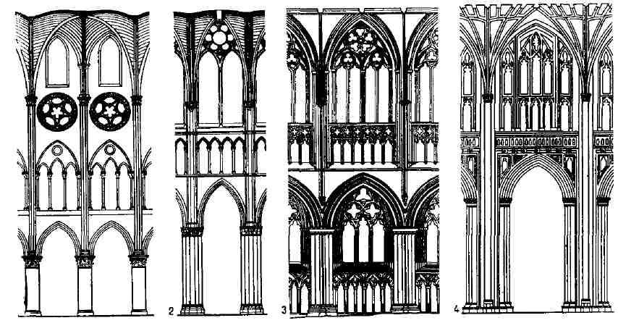
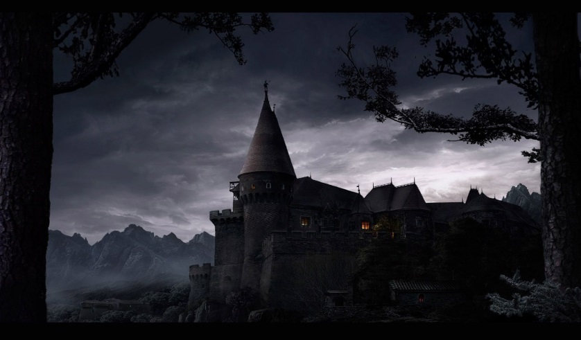
Готика — період у розвитку середньовічного мистецтва, що охоп­лює майже всі сфери матеріальної культури. Термін «готика» був запроваджений для позначення всього середньовічного мистецтва, що вважалося «варварським».
Особливе місце у ньому належить собору: неймовірний простір, вежі і склепіння, багатобарвне сяйво вітражів здійснювали сильний емоційний вплив на віруючих.
Готичний стиль зародився у середині XII ст. на півночі Франції. У XIII ст. він поширився на території сучасної Німеччини, Австрії, Чехії, Іспанії, Англії.

Slide 4
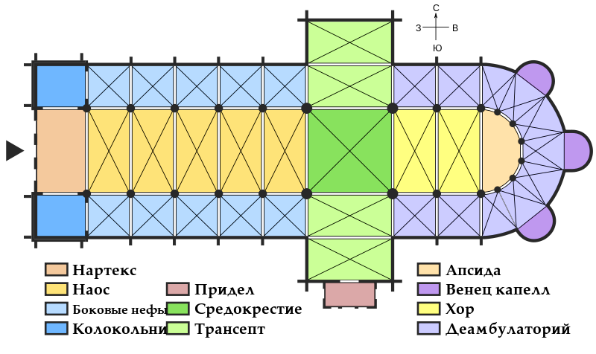
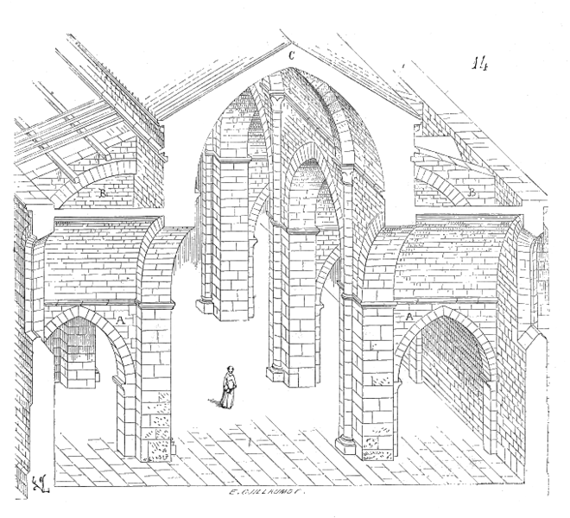
Стандартне Планування Готичного Собору
Неф — ви­тягнуте приміщення, (зазвичай у спорудах типу базиліки), обмежене рядом колон чи стовпів, що відділяють його від сусідніх приміщень.

Slide 5
Французька готика

Slide 6
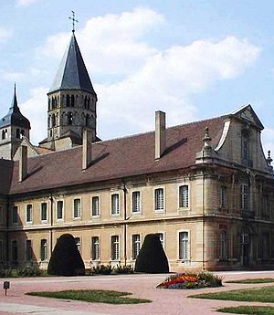
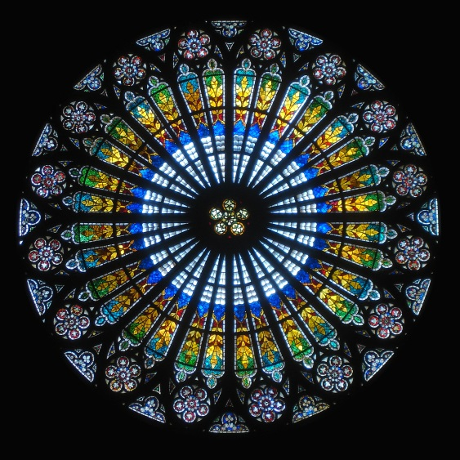
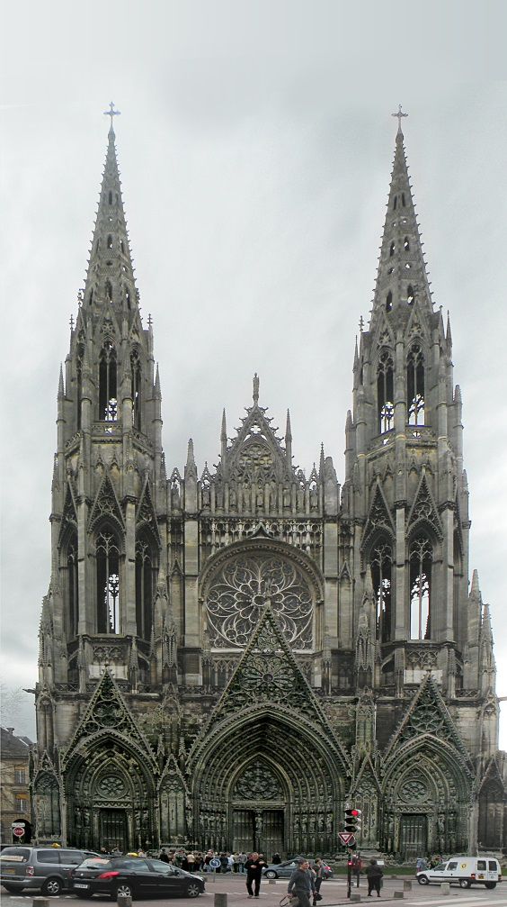
Високий і просторий інтер’єр соборів Франції осяяний кольоровим мерехтінням вітражів. Враження невтримного руху вгору створюється завдяки рядам тонких стовпів, могутньому злету стрілчастих арок.
На стінах та рельєфі на капітелях колон утворюють цілісну сюжетну лінію із сцен Святого Письма.
У Франції готика досягла свого розвитку в першій половині XIII ст. Тут кам'яні готичні собори набули своєї класичної форми. Як правило, це три-п’яти-нефні базиліки з поперечним нефом.

Slide 7
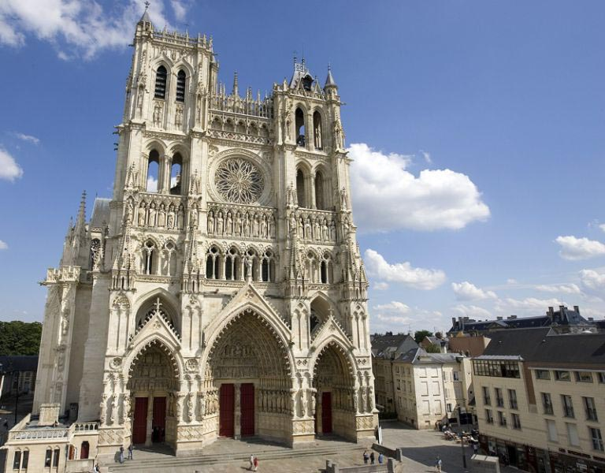
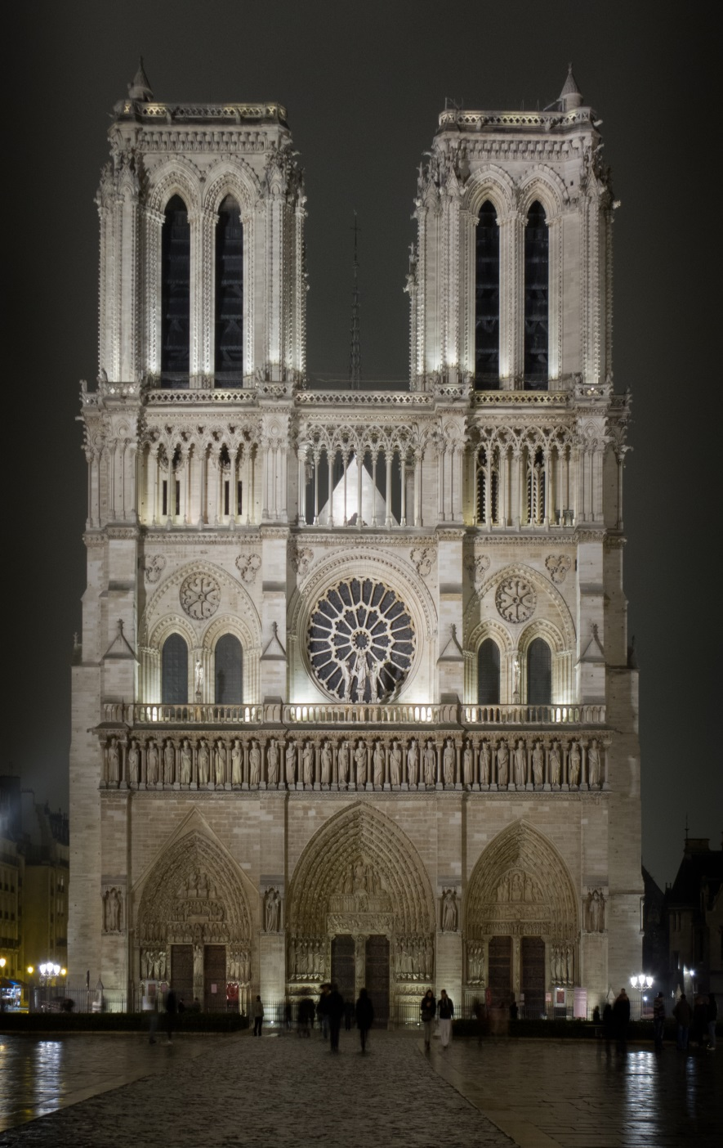
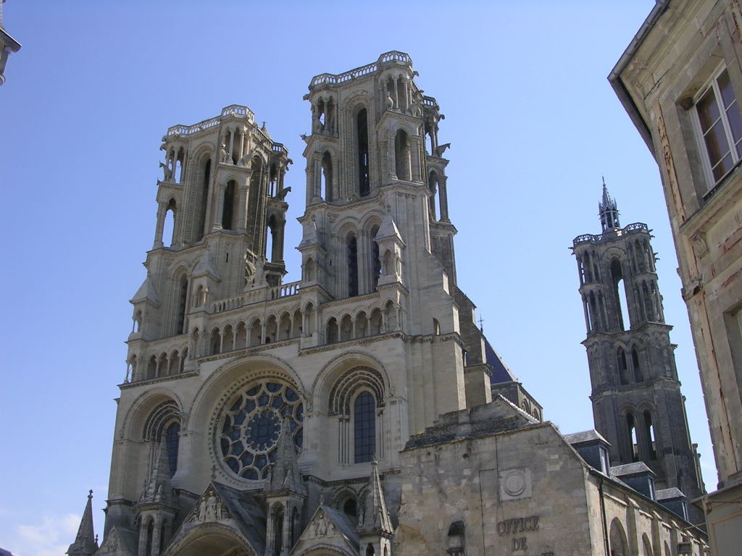
Кафедральний собор Івана Хрестителя
Ланський собор
Собор Паризької Богоматері

Slide 8
Готична Німеччина

Slide 9
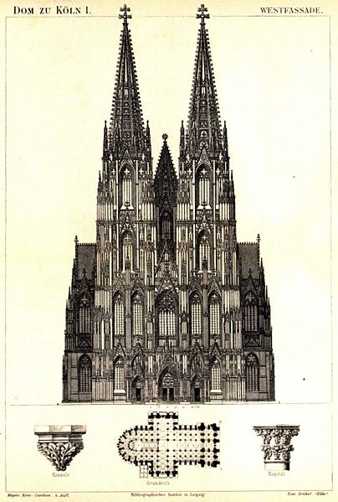
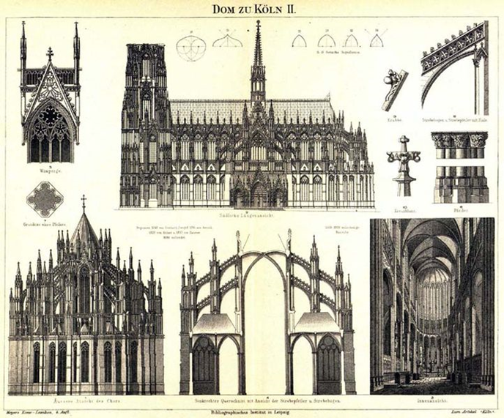
Готичні споруди в цій країні мають особливості:
архітектори не прикрашали західний фасад, як у Франції;
веж часто було не дві, а одна висока (іноді чотири);
вхід до собору був з бічного фасаду;
сама архітектура зберігає суворий, геометричний характер.
Кельнський собор

Slide 10
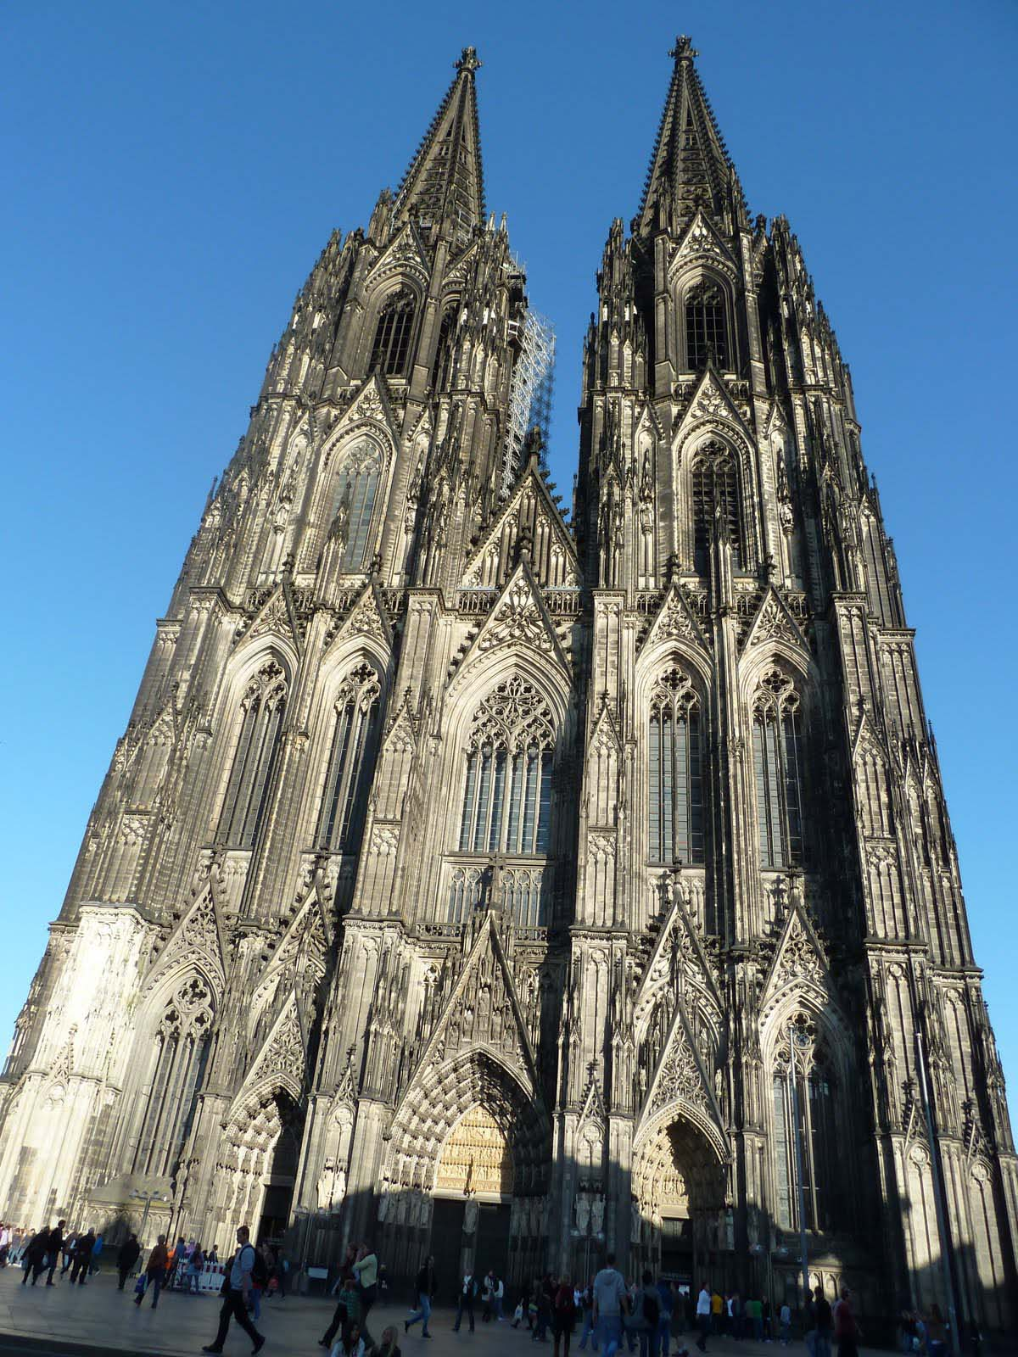
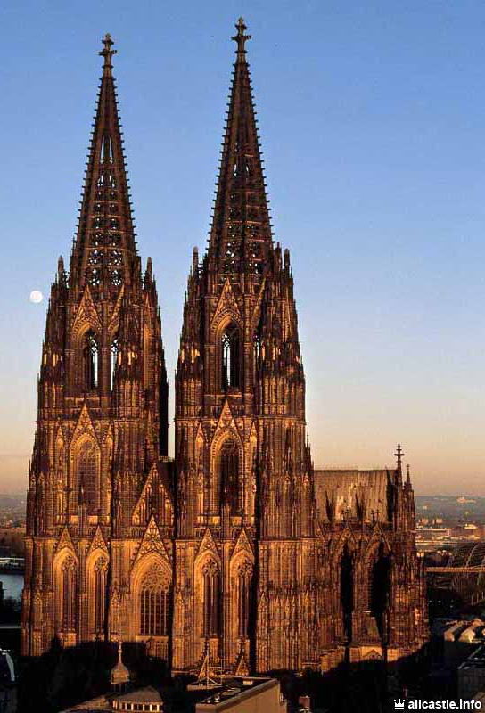

Slide 11
Готика Великої Британії

Slide 12
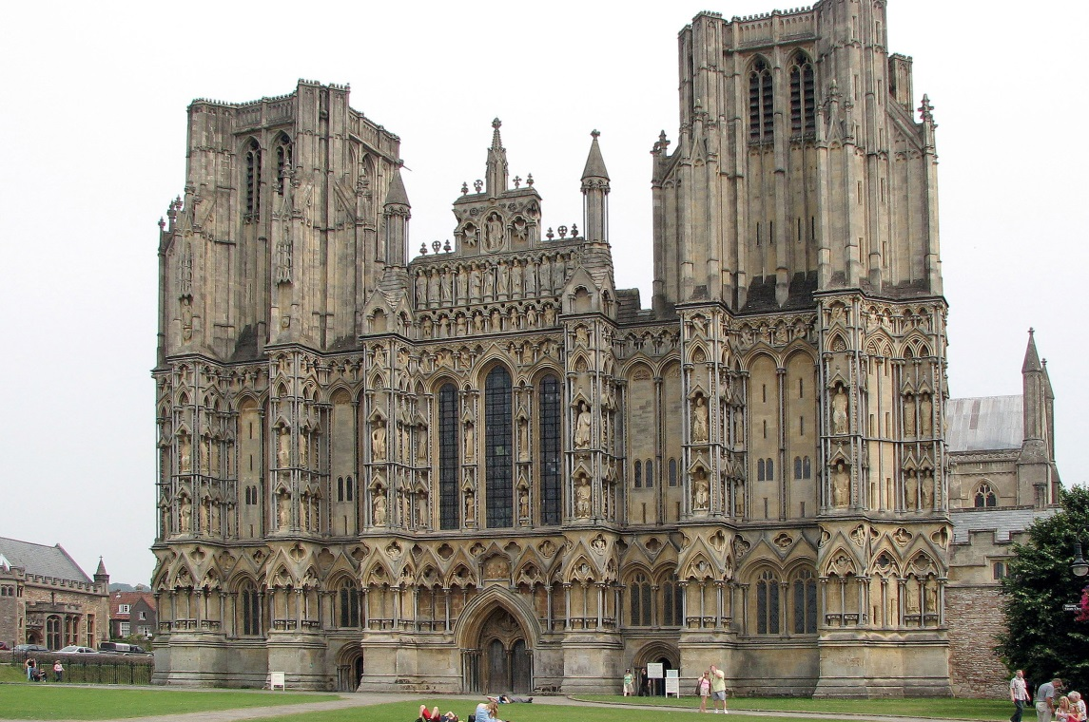
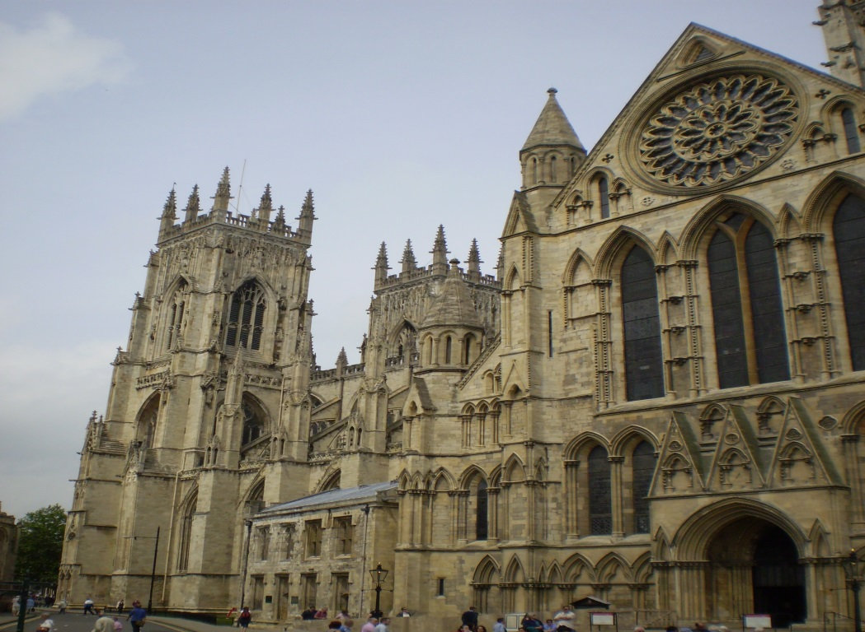
Англійські собори, здебільшого монастирські, зазвичай являли собою невисокі, витягнуті у довжину споруди із прямокутним завершенням хору і вежею над середохрестям. Сувора геометрична простота споруд ніби компенсувалася багатством і складністю візерунків на фасаді та склепіннях.
Сомерсет, Кафедральний собор
Місто Йорк, собор
Англійська готика не пов'язана тісно з конструкцією, зберігала прямокутні, видовжені об'єми. Тло заповнювали декоративними елементами, що на фасадах утворювали справжні екрани-декорації. Декор (форма вікон, малюнки віконних перетинок) головує і першим кидається у вічі.

Slide 13
Готика в Італії

Slide 14
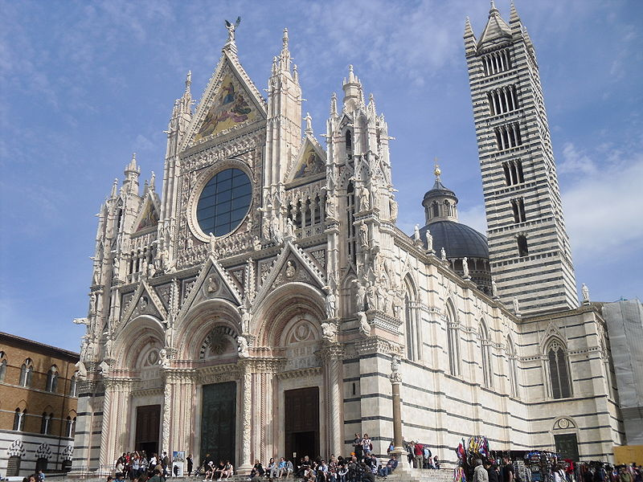
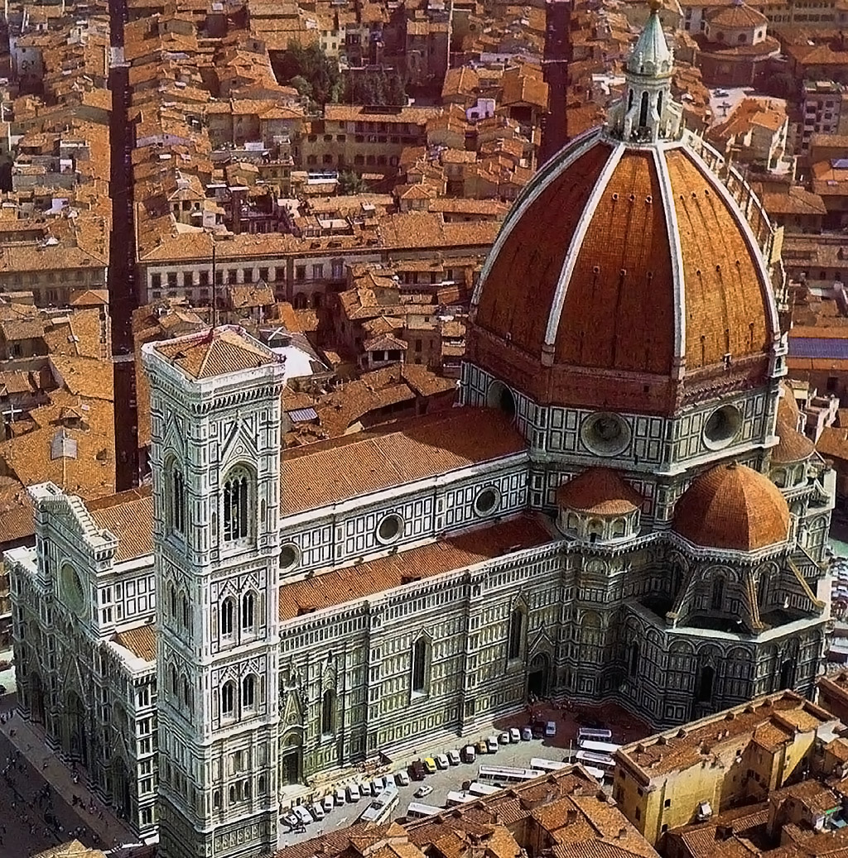
Вже перші готичні споруди в Італії через наявність різнокольорових покладів каменю і мармуру та через любов італійців до орнаменту були створені Сієнський собор та собор в Орв'єто. Незважаючи на значні розміри, вони не мають містичного спрямування вгору, а врівноважені, дивують поєднанням різнокольорового каменю з іншими засобами декору — мозаїками, тесаними деталями, рельєфами.

Slide 15
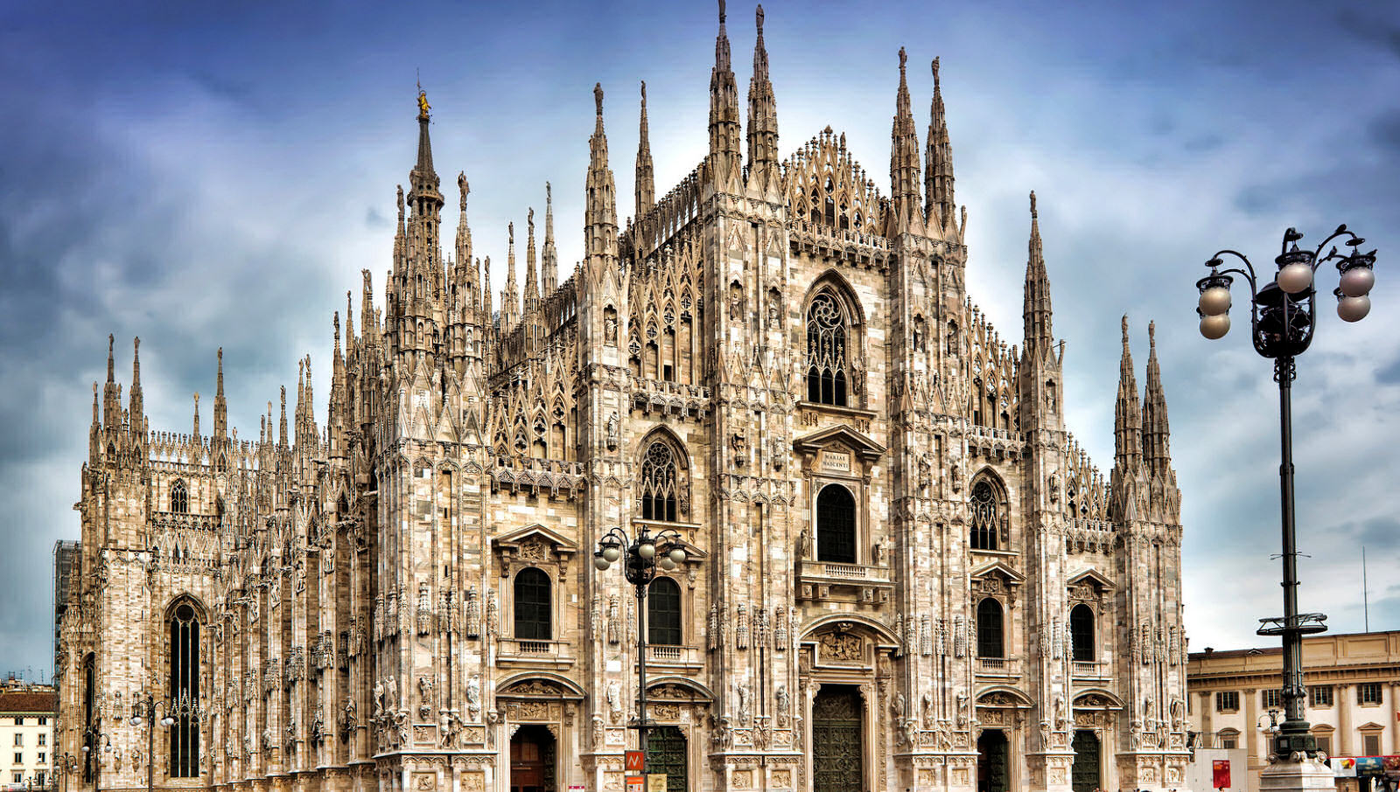
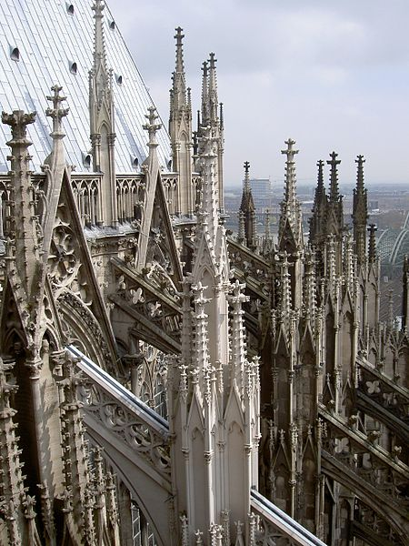
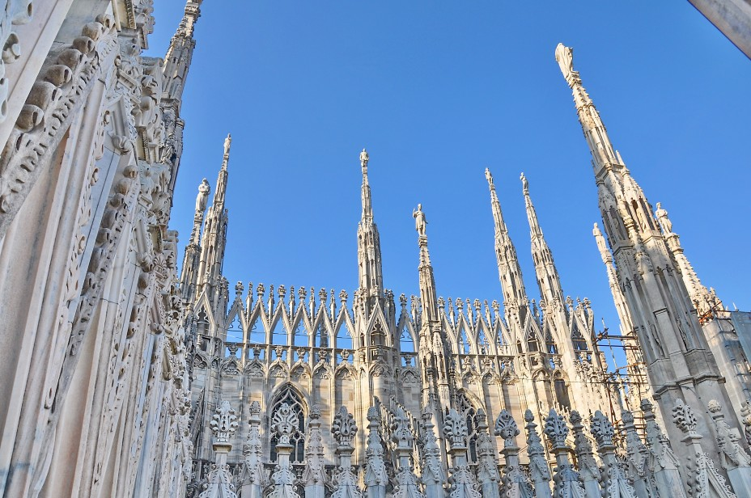
Міланський собор

Slide 16
Іспанія в добу Готичності

Slide 17
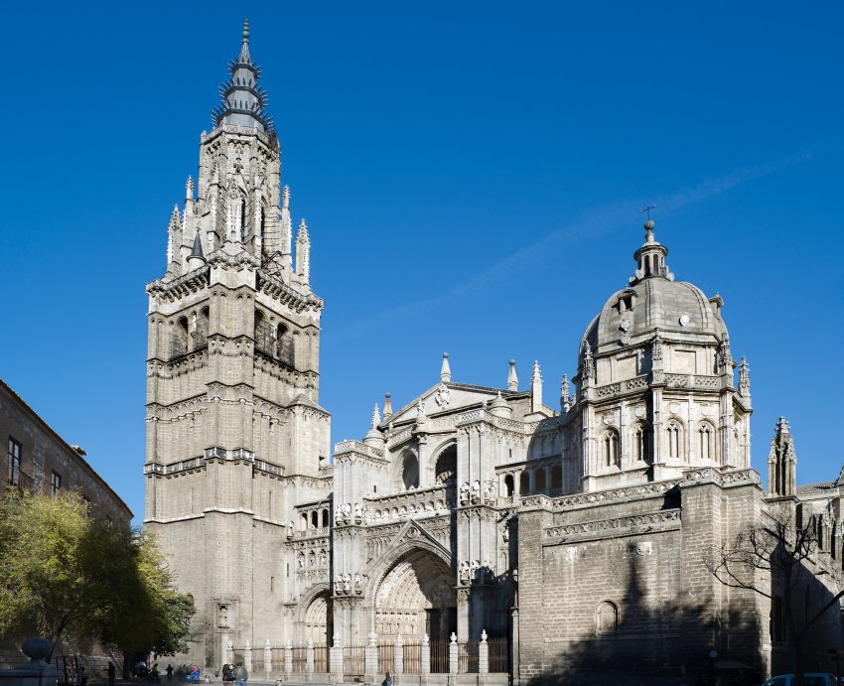
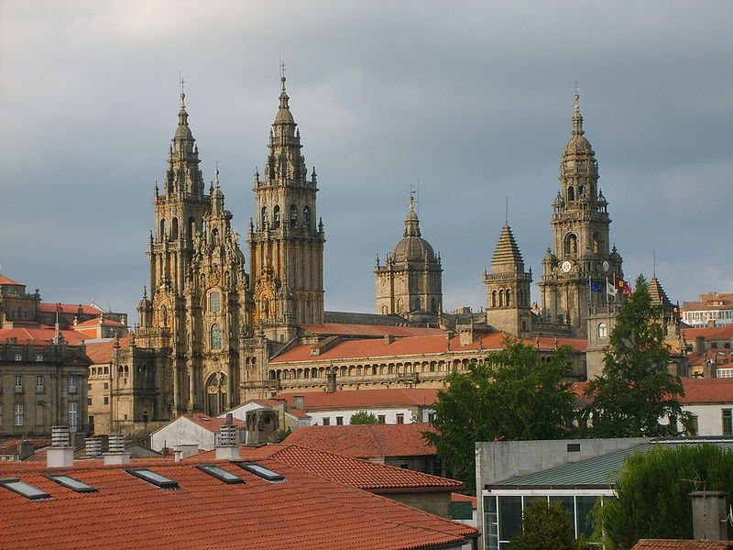
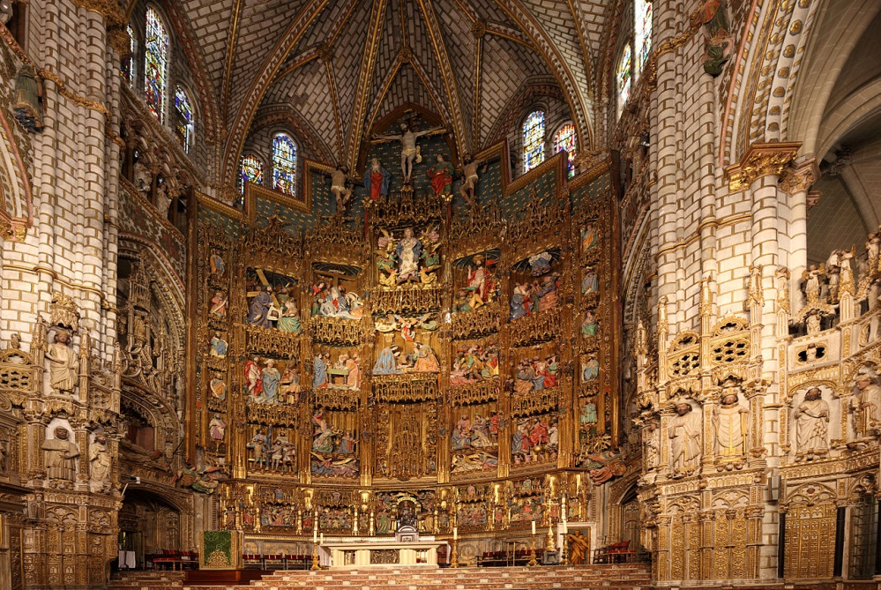
Іспанська готика почала формуватися приблизно в XIII ст.
Для іспанської готики характерні фантазійні відступи від єдиного конструктивного задуму будівлі. Найважливіша особливість пам’яток іспанської готики — подовження приміщення хору зі сходу на захід, від апсиди до середини центрального нефа.

